Slide 1
國習L12 P76~P81解答

Slide 2
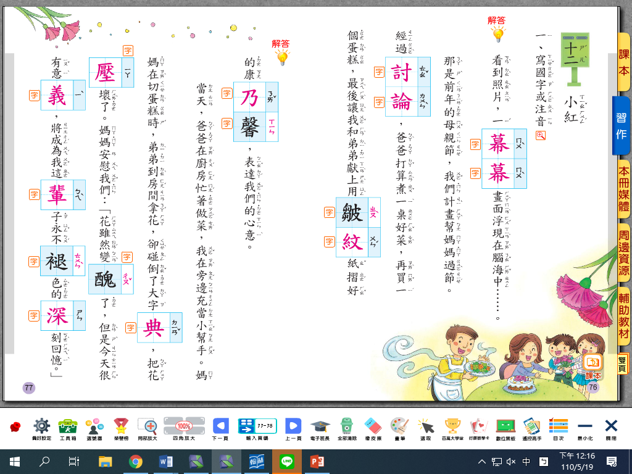

Slide 4
